Slide 1
Урок русского языка
4 класс
Учитель начальных классов
МАОУ СОШ №88
Зуева
Марина
Дмитриевна

Slide 2
Сложные предложения и предложения с однородными членами

Slide 3
Цели урока:
Образовательные:
Продолжить работу по развитию умения различать сложные предложения и простые предложения с однородными членами.
Развивать умение в постановке знаков препинания.
Работа над орфографией и развитием устной и письменной речи.
Воспитательные:
Воспитание культуры речи.
Воспитание самостоятельности и умение оценивать себя и другого.
Взаимопомощи и товарищества.
Развивающие:
Развитие интереса к русскому языку.
Развитие памяти, орфографической зоркости.

Slide 4
Словарная работа
плеч…м
свеч…й
туч…й
циркач…м
борщ…м
ж…лтый
ключ…м
птиц…й

Slide 5
По структуре предложения делятся на:
Простые
С одной
грамматической основой
[ - = ].
Спит пруд под ледяной корой.
Сложные
С двумя или более грамматическими основами
[= - ], и [ - = ].
Весной поет жаворонок, и подснежник пробуравливает землю.

Slide 6
Физкультминутка для глаз

Slide 7




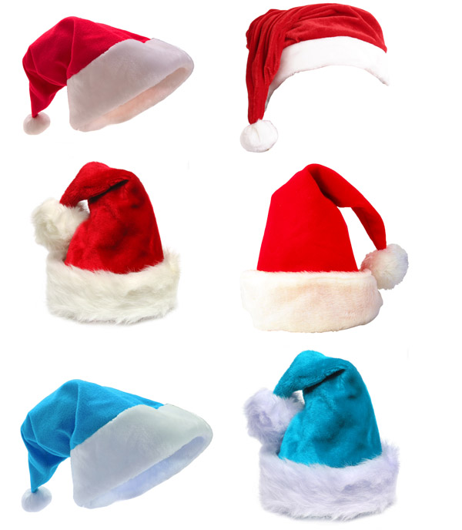
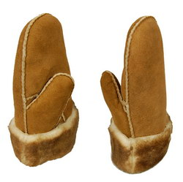





Slide 8
Выберите 3 схемы и составьте к ним предложения на тему «Зима»:
[ = – ].
[ – = и ].
[ – = и = ].
[ = – и – ].
[ – = ], и [ = – ].
[ – = ], a [ = – ].
[ – = ], но [ = – ].

Slide 9
Памятка.
Чтобы определить, какое предложение по структуре
Определи, сколько основ в предложении
одна две и более
Предложение Предложение
простое сложное

Slide 10
В син…м небе м…рцают звезды и на бел…м инее и радужно искрятся нежные пуш…нки. Сн…жинки осторожно касаются з…мли и она од…вается в осл…пительный наря… .

Slide 11
Рефлексия
Давайте подведем итог:
Каким же был для вас урок?
Урок полезен, все понятно.
Лишь кое-что чуть-чуть не ясно.
Еще придется потрудиться.
Да, трудно все-таки учиться!

Slide 12
СПАСИБО ЗА УРОК!

Slide 13
Используемые источники:
Полякова А.В. Учебник «Русский язык» 4 класс.
Рабочая тетрадь «Дружим с русским языком».

